Slide 1


Chào mừng thầy cô và các em
đến với môn Tiếng Việt

Slide 2


Slide 3
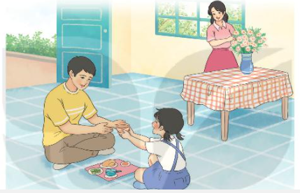



NGHE - VIẾT
TRÒ CHƠI CỦA BỐ
Nghe - viết
Bài tập: Viết địa chỉ nhà em
Bài tập tự chọn

Slide 4

Nghe - viết
  Đến bữa ăn, nhìn hai bàn tay của Hường lễ phép
/
đón bát cơm, mẹ lại nhớ đến lúc hai bố con chơi với
nhau. Mẹ nghĩ, Hường không biết ǟằng ngay trong
trò chơi ấy, bố đã dạy con một nết ngoan.
Notes:
Bài giảng thiết kế bởi: Hương Thảo - tranthao121006@gmail.com

Slide 5

Viết vào vở địa chỉ nhà em.
M: Số nhà 25, đường Sông Thao, thị trấn Cổ Phúc, huyện Trấn Yên, tỉnh Yên Bái.
Chọn a hoặc b
a. Tìm từ ngữ có tiếng bắt đầu bằng l hoặc n gọi tên sự vật trong từng hình.
bàn là
nón
lẵng hoa

Slide 6

b. Chọn ao hoặc au thay cho ô vuông.
Hàng c trước cổng c vút.
Cây bưởi s nhà sai trĩu quả.
au
ao
au

Slide 7


